Slide 1
Tematika smrti v dětské literatuře

Slide 2
Katherine patersonová a
Jostein Gaarder

Slide 3
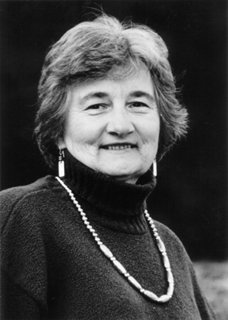
Katherine Patersonová
∗ 31. 10. 1932
Americká autorka
Nositelka Newbery Medal (1978)
Cena Hanse Christiana Andersena za celoživotní práci v oblasti literatury pro děti (1998)

Slide 4
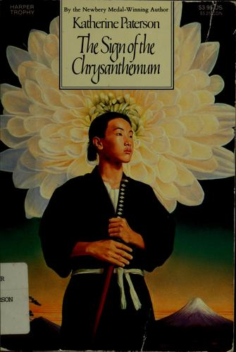

Who am I? (1966) – pro dospělé
The Sign of Chrysanthemum (1973)
The Great Gilly Hopkins (1978) – vyšla slovensky jako Skvělá Gilly Hopkins (1986)
Most do země Terabithia (Bridge to Terabithia,1977)
Autorčina bibliografie: http://www.terabithia.com/library.html

Slide 5
Most do země Terabithia
V originále 1977
česky: 1999 a 2007 (Albatros)
Dvakrát zfilmováno (1985 a 2007)

Slide 6
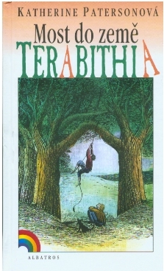

Slide 7
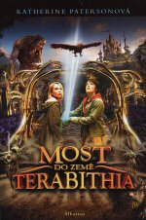

Slide 8

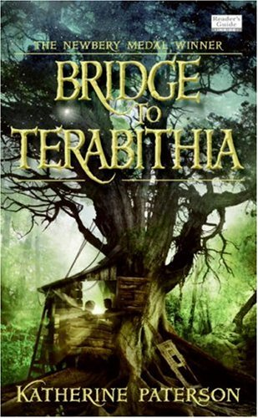


Slide 9
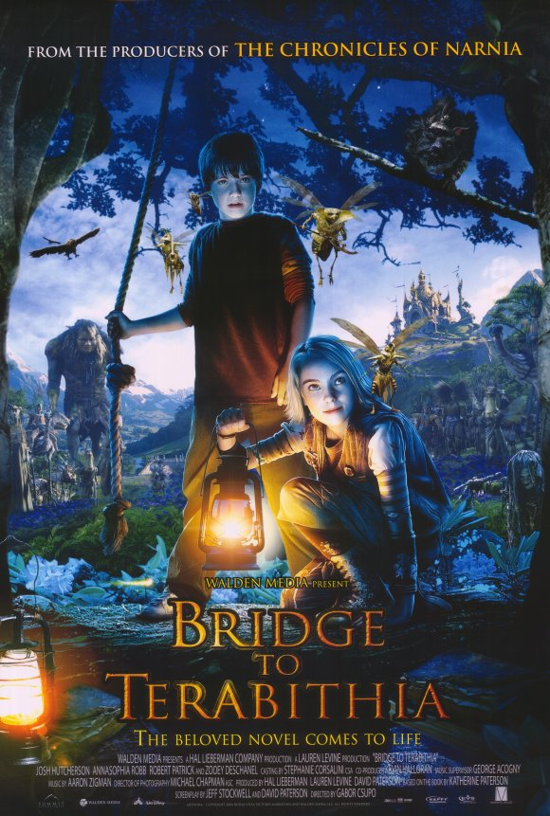
Trailer k filmu

Slide 10
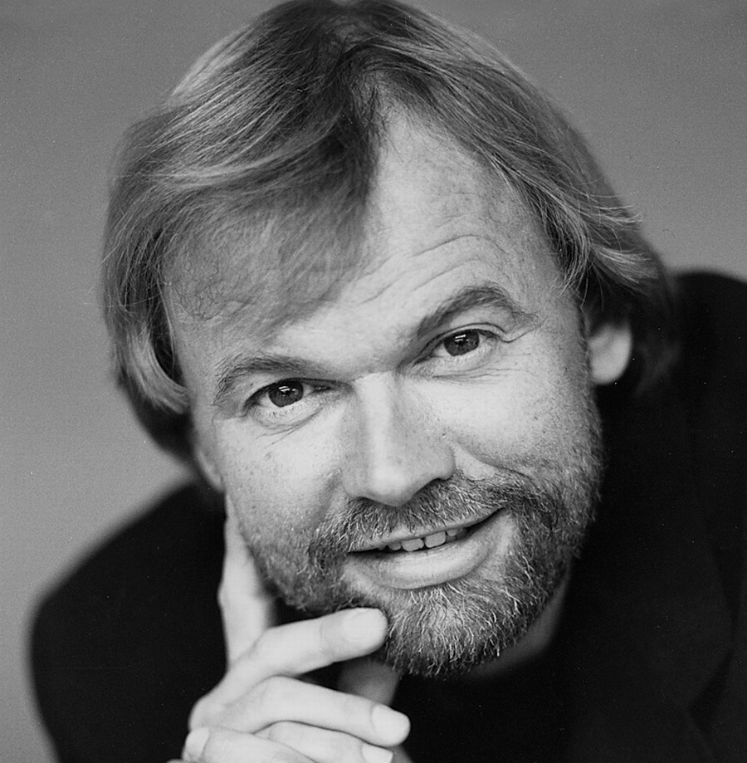
Jostein Gaarder
∗ 8. 8. 1952
Norský spisovatel
Mnoho norských ocenění
Národní ceny za překlady jeho děl (např. Deutscher Jugendliteraturpreis)

Slide 11
Prvotina: Diagnosen og andre noveller (1986)
Česky:
  Tajemství karet (1990, č. 1997)
  Žabí zámek (1988, č. 2008)
  Sofiin svět (1991, č. 1995)
  Vita brevis. List Florie Aemilie Aureliovi Augustinovi (1996, č. 1997)
  Haló! Je tu někdo? (1996, č. 1998)
  Jako v zrcadle, jen v hádance (1993, č. 1999)
  Kouzelný kalendář (1992, č. 2002)
  Principálova dcera (2001, č. 2004)
  Dívka s pomeranči (2003, č. 2004)
  Hrad v Pyrenejích (2008, č. 2011)

Slide 12
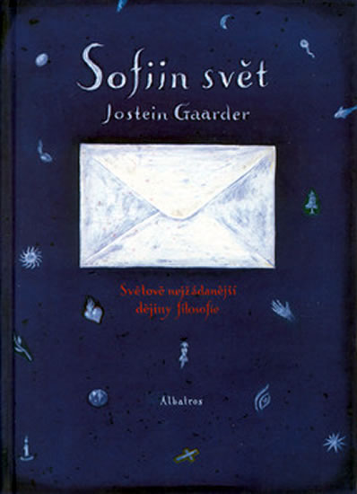

Slide 13



Slide 14
Dívka s pomeranči
Appelsinpiken
Nejčtenější norská kniha posledního desetiletí
Zlatá stuha za překlad (2004) – Jarka Vrbová

Slide 15


Slide 16

Trailer k filmu
S anglickými titulky: http://www.youtube.com/watch?v=FzxU_O9QdYc
a v originále: http://www.youtube.com/watch?v=4T5nsNEyNFc

